Slide 1
Introducción a la Lógica
Sí y no
La presencia de energía (verdad) y su ausencia (falsedad)
Lógica vs relativismo
El origen y base de la computación

Slide 2
Introducción a la Lógica
Pascal crea la primera calculadora en base a ruedas y engranajes. Es el antepasado de remoto de las actuales computadoras.
Notes:
El pensamiento lógico y orgánico de Pascal lo llevó a construir el antepasado remoto de las computadoras, la primera calculadora.
Lo hizo por un motivo, ayudar a su padre en su trabajo. Todo lo que se programe en base al sistema de verdad (logica) debe tener un sentido real. El no tenerlo significa carecer de propósito para que exista.

Slide 3
Introducción a la Lógica
Aristóteles define el silogismo «un discurso (logos) en el cual, establecidas ciertas cosas, resulta necesariamente de ellas, por ser lo que son, otra cosa diferente». El silogismo es una inferencia en la que una conclusión se sigue necesariamente de otras dos proposiciones, las "premisas"

Slide 4
Introducción a la Lógica
George Boole publica “Las leyes del pensamiento”. Ve la lógica como un cálculo en el que los valores de verdad se representan mediante el 0 (falsedad) y el 1 (verdad), y a los que se les aplican operaciones matemáticas como la suma y la multiplicación.

Slide 5
Introducción a la Lógica
De Morgan publica sus leyes e intenta generalizar la noción de silogismo.
Venn, publica sus famosos diagramas.
Frege ofrece por primera vez un sistema completo de lógica de predicados. También desarrolla la idea de un lenguaje formal y define la noción de prueba.

Slide 6
Introducción a la Lógica
Cuando ustedes digan «sí», que sea sí, y cuando digan «no», que sea no. Todo lo que se dice de más, viene del Maligno. Mt 5, 37

Slide 7
Introducción a la Lógica
“El deslumbramiento engañoso del relativismo, que oculta el esplendor de la verdad y, removiendo la tierra bajo nuestros pies, nos lleva a las arenas movedizas de la confusión y la desesperación”. P. Francisco

Slide 8
Introducción a la Lógica
«Si no actúas como piensas, terminarás pensando como actúas» «Aquel que duda y no investiga, se torna no sólo infeliz, sino también injusto»
«Dios y la verdad son inseparables» Blas Pascal

Slide 9
Analógico y Digital
El mundo real / analógico.
El mundo artificial / digital.
Notes:
Real: Produce y almacena emoción, arte y amor. Es lo que existe físicamente en el universo
Digital: Produce y almacena información, lógica y razonamiento. Existe dentro del real, digitalmente representado

Slide 10
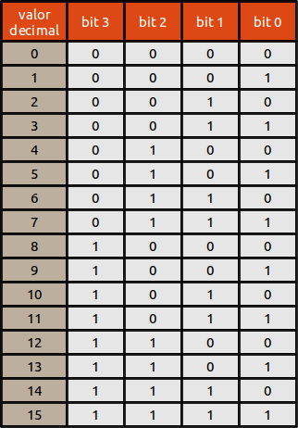
Analógico y Digital
2^{(Cant. de Bits)} = (Cant. de valores)
2⁴ = 16
2⁸ = 256
2⁶⁴ = 18.446.744.073.709.551.616

Slide 11
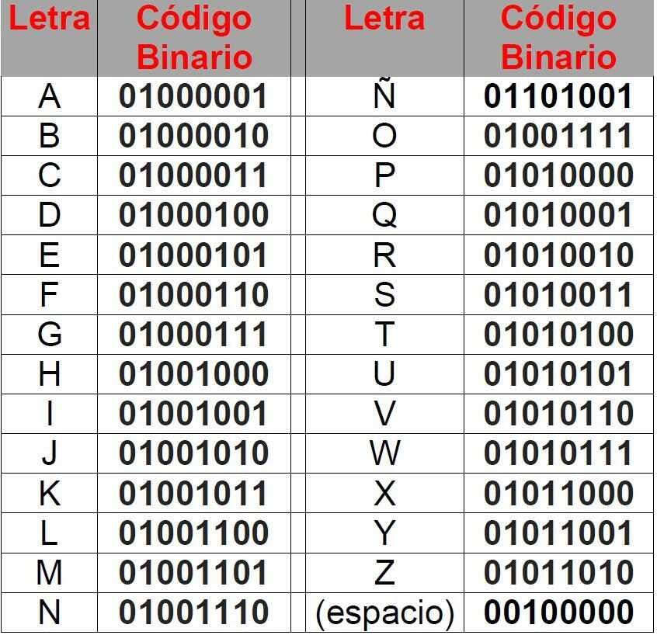
Analógico y Digital

Slide 12
Analógico y Digital
Un bit puede tener como valor a un 0 o un 1
Un byte son 8 bits
Un kilobyte son 1 000 bytes
Un megabyte son 1 000 000 bytes
Un gigabyte son 1 000 000 000 bytes

Slide 13
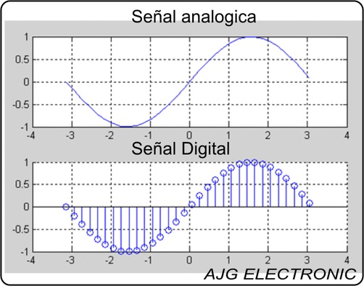
Analógico y Digital

Slide 14
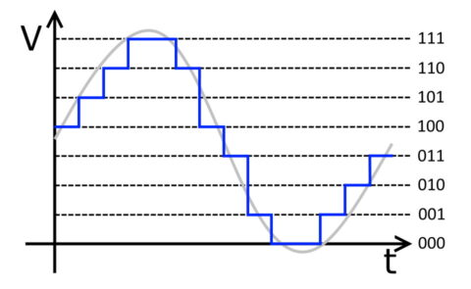
Analógico y Digital
Notes:
No es posible el 100% de conversión, por eso existe la resolución (Bits, HD).

Slide 15
Abstracción
Se utiliza un nivel de abstracción para representar algo digitalmente
Creamos modelos digitales basados en la realidad analógica

Slide 16
Abstracción
Física estándar
Física cuántica
Notes:
Nivel físico estándar. Física netwoniana y teoría de Einstein. Diseño más comprensible pero que pertenece a un dominio más complejo, el universo es cuántico.
Nivel físico cuántico, es la profundidad de la creación, un nivel subatómico y de energía mucho más complejo y de diseño superior al que vemos en la superficie cotidiana.

Slide 17
Diseño
Sintonía fina de constantes universales
Vibración de las partículas cuánticas
Existencia del tiempo, espacio y materia
Diseñador
Notes:
En el nivel cuántico existen constantes universales en sintonía fina, que de tener otros valores, no harían posible la vida y la existencia del espacio , del tiempo y la materia. Esto se despliega en la existencia a través de la vibración de las partículas cuánticas. La musica es esa vibración y la materia es esa vibración. Tiempo espacio y materia están interrelacionados físicamente en el modelo estándar y en el cuántico. Y es muy fácil representarlo digitalmente. Analogicamente a través de arte. Digitalmente a través de archivos.
Existe el Diseñador, vovler a Aristóteles con el Unico Motor Inmóvil

Slide 18
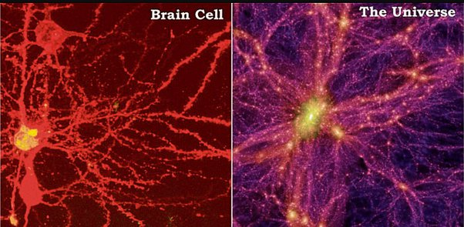
Diseño y Abstracción
Supercúmulos de Galaxias
Cúmulos de Galaxias
Notes:
Vemos analogías de sus abstracciones entre el tejido a máximo nivel de los supercumuloa galácticos y tienen el mismo díseño que las redes neuronales de nuestro cerebro, que evolucionó para permitirnos tener el lenguaje y pensar, distinguirnos de los animales.
El universo observable está conformado por una red cósmica de 100 mil millones de galaxias aproximadamente y el cerebro humano tiene una una red neuronal con una cantidad similar de neuronas. Cada uno de nosotros alberga dentro de sí una complejidad similar a la del universo visible.

Slide 19
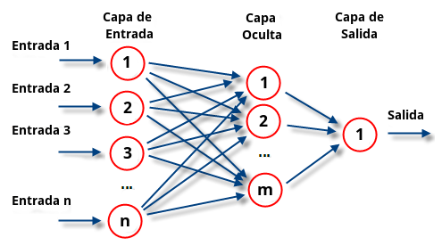
Diseño y Abstracción
Notes:
Esto es una red neuronal.
Una abstracción utilizada en la Inteligencia Artificial.
Tenemos que ser concientes de nuestra existencia indivisible entre espíritu y materia.
Para situarse sobre el punto de disrupción de la tecnologia, hay que entenderla a su nivel más profundo, metafísico, en el cual la IA no puede reemplazarnos. La IA ha llegado a los LLM (large language models).
Algunos algoritmos han sido diseñados para dominar el pensamiento hasta la química humana (dopamina, serotonina), son los algoritmos sociales.
Es necesaria la evolucion hacia la fusión del pensamiento lógico y orgánico.

Slide 20
Conclusiones
¿Porque importa como pensamos?
Cómo modelamos la realidad en un medio digital, es como lo pensamos en nuestra mente, en nuestro lenguaje, en nuestra abstracción. Esto define si entendemos o no lo que tenemos que hacer.
Notes:
Nivel físico estándar. Física netwoniana y teoría de Einstein. Diseño más comprensible pero que pertenece a un dominio más complejo, el universo es cuántico.
Nivel físico cuántico, es la profundidad de la creación, un nivel subatómico y de energía mucho más complejo y de diseño superior al que vemos en la superficie cotidiana.

Slide 21
Conclusiones
¿Para qué lo hacemos? Un requerimiento, una implementación, un modelo y un programa sirven en tanto y en cuanto satisfagan una necesidad, en cuanto le sirva a quien lo necesita. Esto decide si sirve o no, si es verdadero o falso, necesario o prescindible, si lo hago o no lo hago.
Notes:
Nivel físico estándar. Física netwoniana y teoría de Einstein. Diseño más comprensible pero que pertenece a un dominio más complejo, el universo es cuántico.
Nivel físico cuántico, es la profundidad de la creación, un nivel subatómico y de energía mucho más complejo y de diseño superior al que vemos en la superficie cotidiana.

Slide 22
Conclusiones
Lo mismo que se necesita aprender para ser un buen programador, es lo mismo que se necesita para ser una persona consciente de la lógica y la emoción, capaz de tomar buenas desiciones y tener buenos pensamientos que le permitan abrirse un camino. Por eso aprendemos lenguajes de programación.
Notes:
Nivel físico estándar. Física netwoniana y teoría de Einstein. Diseño más comprensible pero que pertenece a un dominio más complejo, el universo es cuántico.
Nivel físico cuántico, es la profundidad de la creación, un nivel subatómico y de energía mucho más complejo y de diseño superior al que vemos en la superficie cotidiana.

Slide 23
Recursos
https://www.coursera.org/learn/logic-introduction
https://es.wikipedia.org/wiki/Tabla_de_verdad
Notes:
Nivel físico estándar. Física netwoniana y teoría de Einstein. Diseño más comprensible pero que pertenece a un dominio más complejo, el universo es cuántico.
Nivel físico cuántico, es la profundidad de la creación, un nivel subatómico y de energía mucho más complejo y de diseño superior al que vemos en la superficie cotidiana.

